Slide 1
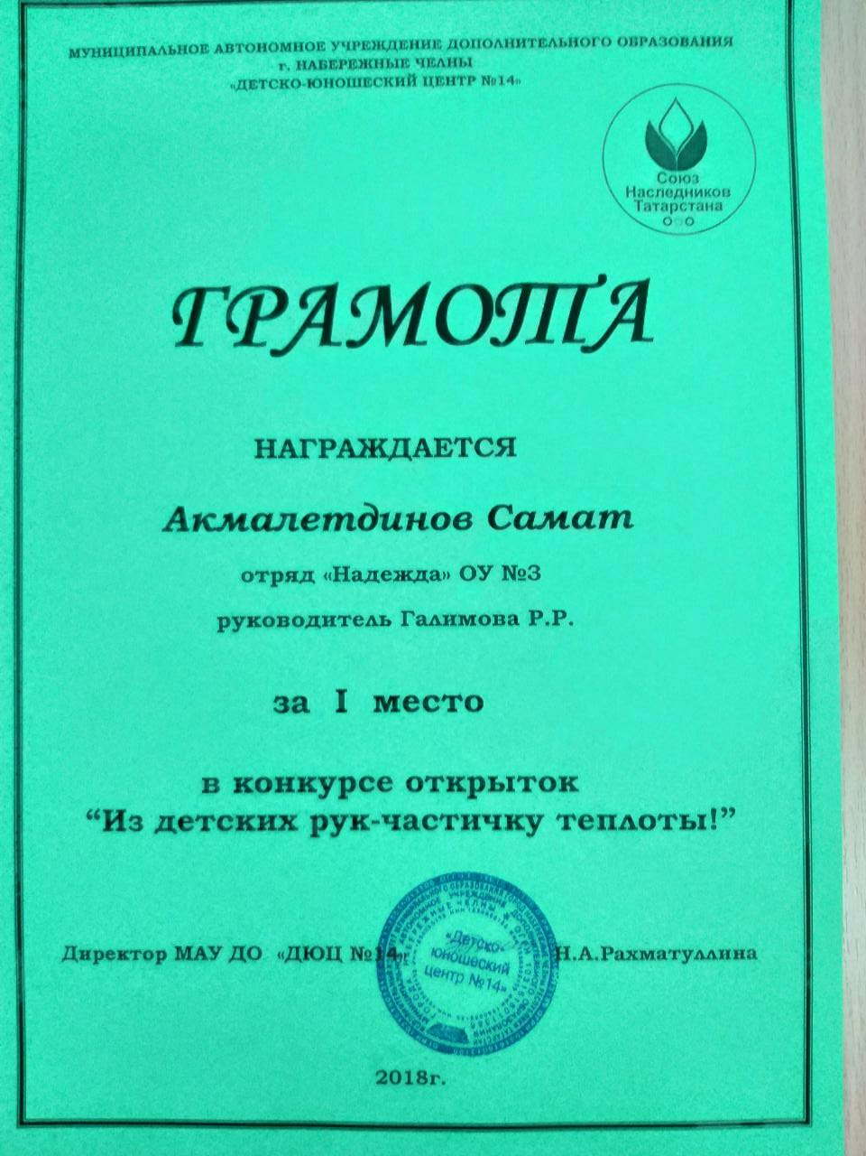
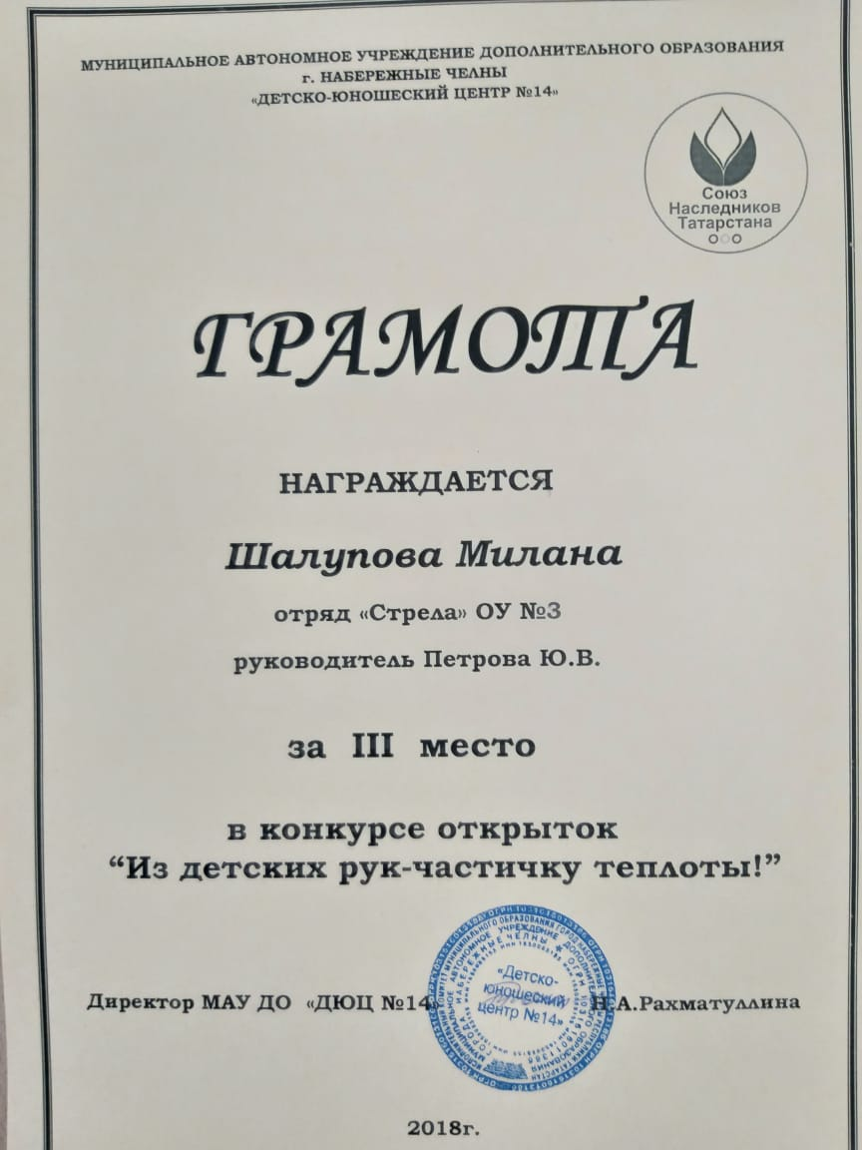
ПОЗДРАВЛЯЕМ !

Slide 2
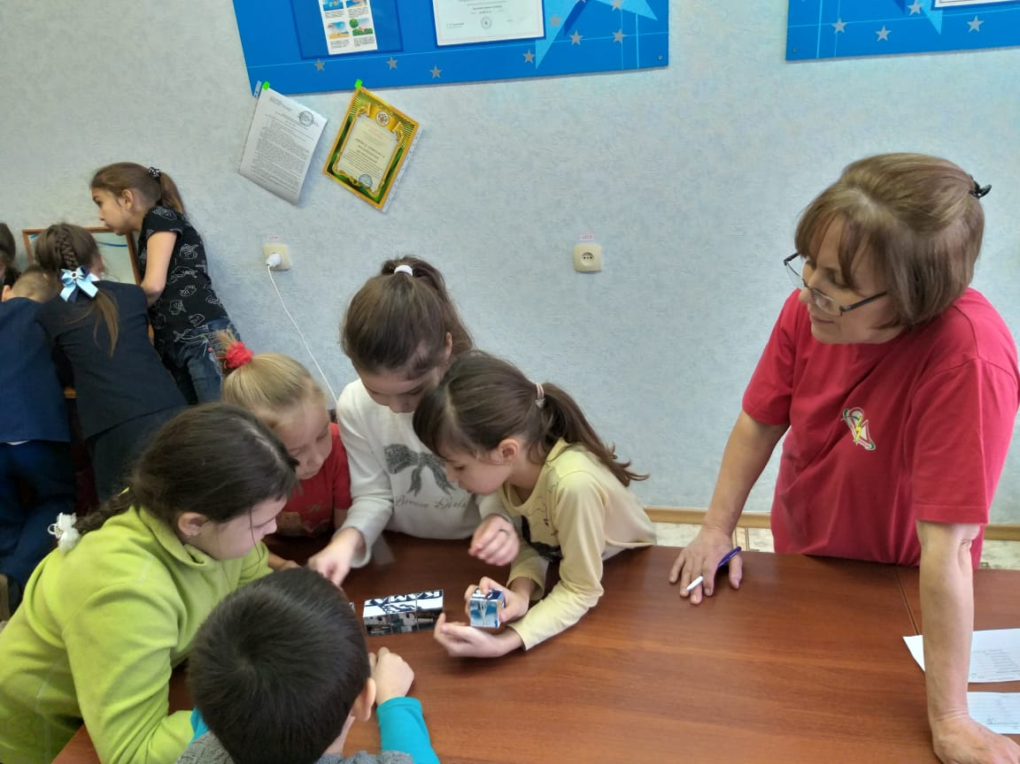
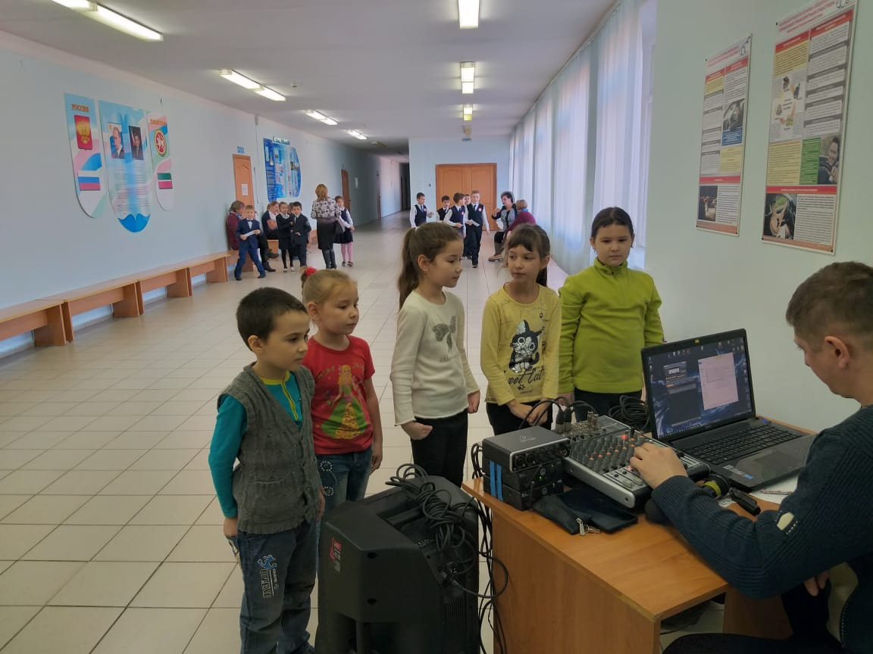
2 класс принял участие в квест-игре «Один за всех и все за одного», в рамках городской программы «Союз Наследников Татарстана»

Slide 3
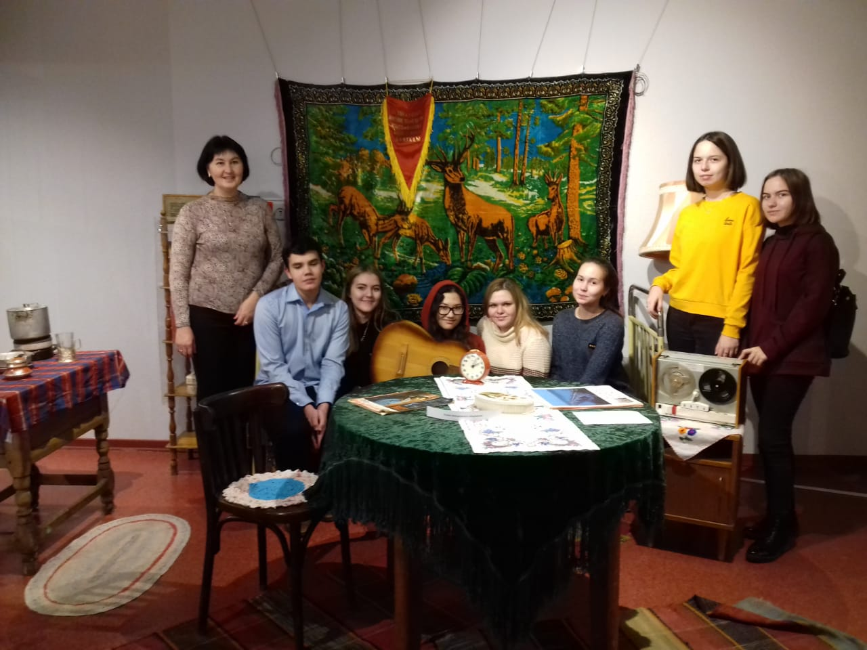
Старшеклассники посетили Музей истории города и приняли участие в мероприятии , посвященном 100-летию Комсомола

Slide 4
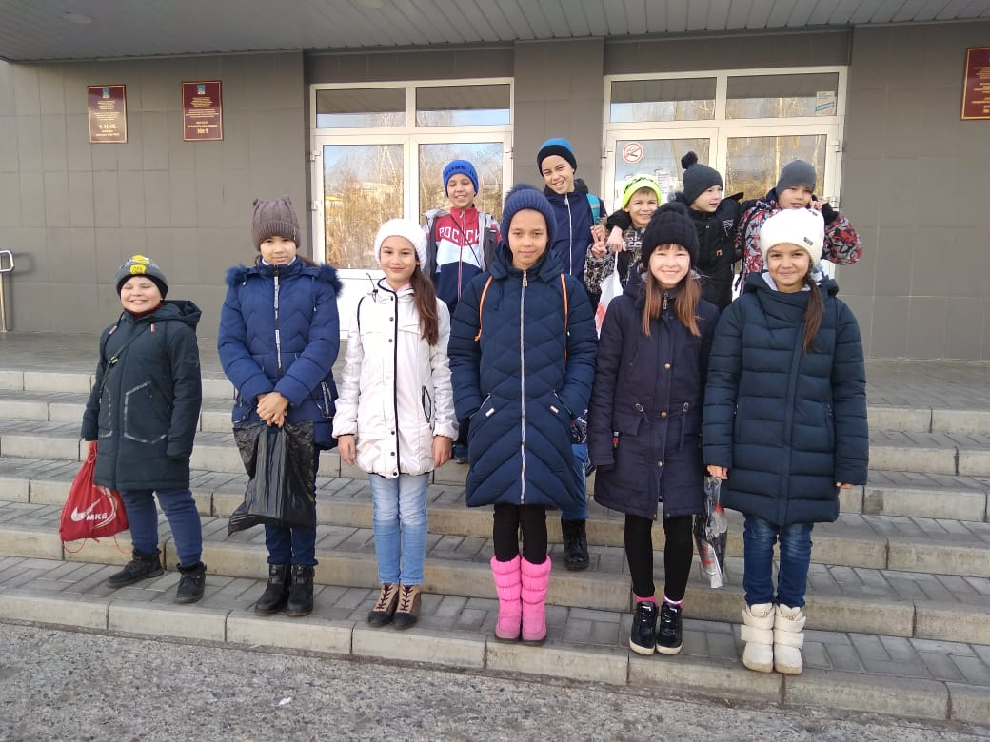
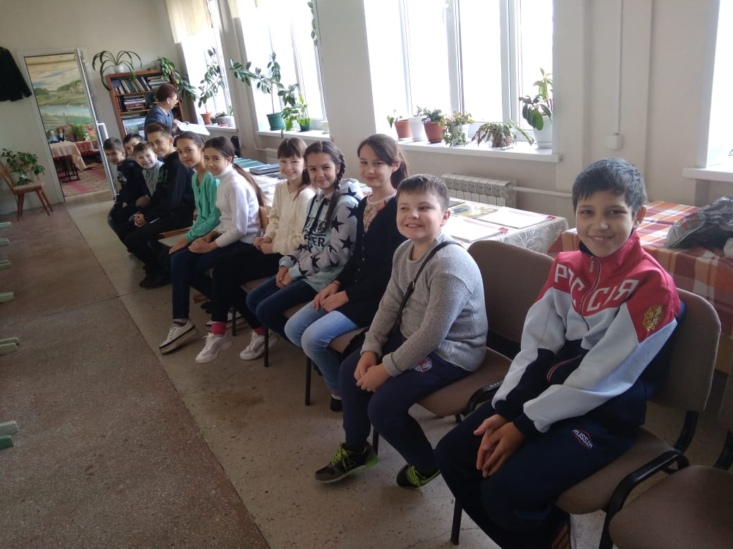
Учащиеся 5А класса посетили музей «Татарская изба и национальный костюм» в школе №12. Дети наглядно увидели экспонаты деревенской жизни, быта, национальный костюмы

Slide 5
